Slide 1
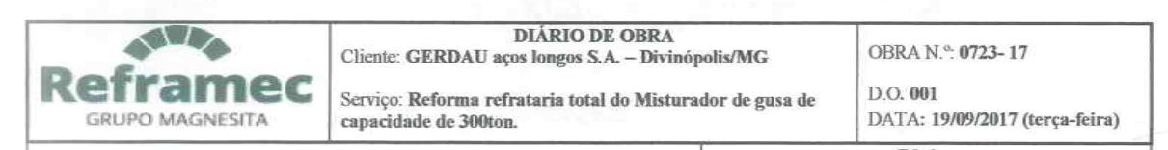
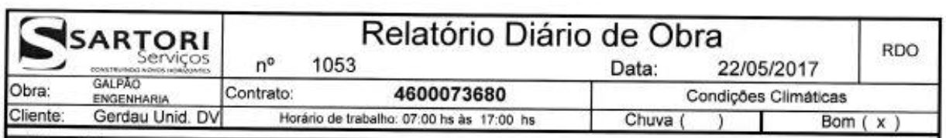
Cabeçalho
Informações Gerais
Título do Documento “Relatório Diário de Obras”
Obra:
Nº Contrato:
Nº RDO:
Data:
Local para logomarca do Cliente
Local para logomarca do Fornecedor

Slide 2
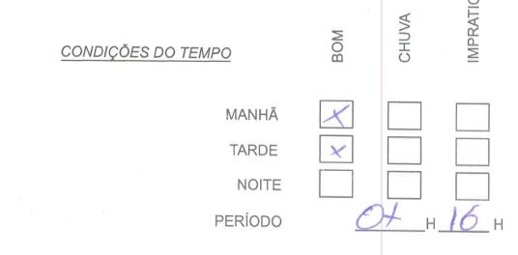
Condições Climáticas
Opção para marcar
“Bom” e “Ruim”
Campo abaixo aberto para informar o que foi “Ruim” caso seja marcado: Ex.: Chuva, Tempestade de areia, Altas ou Baixas Temperaturas .......

Slide 3

Prazos
Temos que ter 4 espaços para datas e 2 para %.
Data de Início da Obra:
Prazo Contratual:
Prazo Decorrido:
Prazo Restante:
% Previsto:
% Realizado:

Slide 4
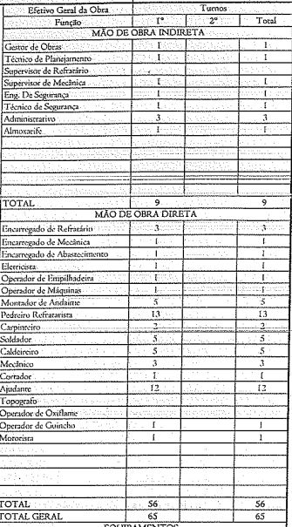
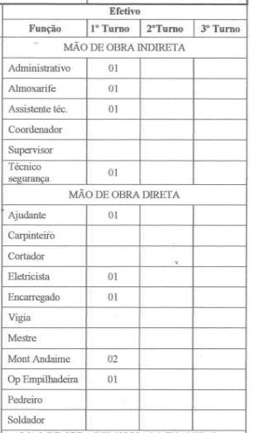
Relação de Mão de Obra
Temos que ter 2 campos distintos. 1º para “Mão de Obra Indireta” e o 2º para “Mão de Obra Direta”. Na coluna Função não deve ser digitado, deve-se buscar em um banco de dados as opções de funções. No campo turno deve ser digitado a quantidade. No final da cada coluna de cada campo deve ser somado o total do efetivo por turno.

Slide 5
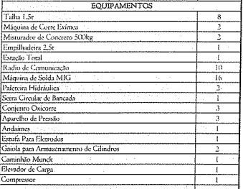
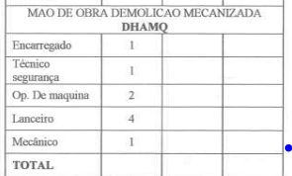
Relação de Equipamentos
Temos que ter 1 campo para “Equipamentos”. No campo turno deve ser digitado a quantidade. No final da cada coluna de cada campo deve ser somado o total do efetivo por turno.

Slide 6
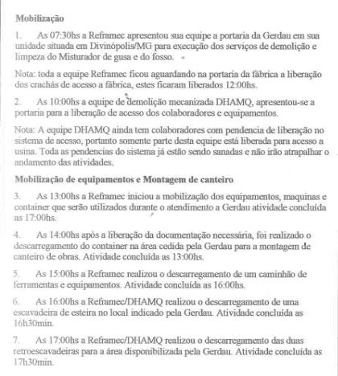
Atividades
1) Na Descrição das atividades deve ser possível copiar informações do Excel ou do Project para coluna “Descrição”. As 2 próximas colunas devem ser “hora início” e “hora fim”(para facilitar ao clicar nessas colunas deveria abrir duas opções uma para digitar a hora e outra apenas para clicar sobre um botão informando que a atividade está iniciando ou terminando naquele instante).
A próxima “produtividade”, onde vai ser informado apenas números.
A próxima “unidade” onde as informações estarão em um banco de dados.
2) Ter condição de incluir atividades sendo digitadas e não buscando em um banco de dados como acima.
3)Depois de preenchido temos que gerar um arquivo em Excel, Somente das atividades para voltar com a informações ao Project.

Slide 7
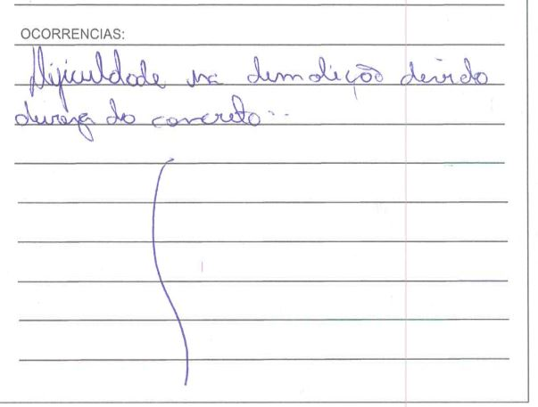
Ocorrências
Campo aberto para digitar as ocorrências ou problemas durante a execução do dia.

Slide 8
Relato Fiscalização
Ter espaço para o Fiscal fazer o relato, digitado.

Slide 9

Produtividade
Ter a produção prevista para o dia e a realizada. Dividir a produção realizada no dia pelo número de horas realizadas pela “Mão de Obra Direta”.
Ex.: 1500 kg / (20 pessoas * 10 horas /dia) = 7,5 kg/Hh (Hh=Homem hora)

Slide 10

Envolvidos e Aprovação
Disponibilizar 3 colunas conforme abaixo:
Nome | E-mail | Aprovador/ Informado / Fiscalização
Essas informações devem ter em um banco de dados.
Assim que o executante preencher todo documento este deve ir para a “Fiscalização” direto, não deve ir para os dois outros grupos “Aprovador” e “Informado”.
Após a Fiscalização preencher seus relatos o mesmo deve “Aprovar” ou “Reprovado” o documento.
Se “Aprovar” o documento vai para o próximo nível, “Aprovador”.
Se o “Aprovador” aprovar o documento o mesmo vai para o próximo nível, “Informado”.
Em qualquer nível se o documento for “Reprovado” o mesmo deve ser enviado para o nível anterior. Deve ser aberto um capo para quem reprovar relatar o motivo.

Slide 11
Anexos
Espaço para anexar fotos ou arquivos em nas extensões de imagens e também pdf.

